Slide 1

SERVIDOR
DE JOGOS
PARA MATCH
DESCRIÇÃO
IMPLEMENTAÇÃO
BATTLE SHIP
TESTE
SERVIDOR DE JOGOS P/ MATCH
PROFESSOR: HERBERT OLIVEIRA ROCHA
ALUNOS: LUCAS PRADO E GUILHERME ARAÚJO.
Nesse trabalho será abordado uma breve apresentação sobre a solução que criamos para o
projeto de Servidor de Jogos para match. Além de uma apresentação
do que é o servidor para jogos e suas características diferenciais.

Slide 2

DESCRIÇÃO
Servidor multithread;
Conexões de clientes simultaneamente.
Sistema Unix que usa soquetes Unix para seu IPC;
IMPLEMENTAÇÃO
DESCRIÇÃO
BATTLE SHIP
TESTE
SERVIDOR DE JOGOS P/ MATCH

Slide 3
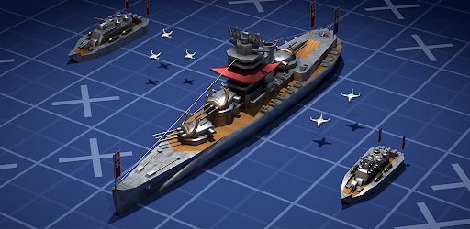
BATTLE SHIP (BATALHA NAVAL)
Inicia com um identificador
Define um argumento de X e Y onde estará localizado “navio”
E tenta “bombardear” os outros players
IMPLEMENTAÇÃO
DESCRIÇÃO
TESTE
BATTLE SHIP
SERVIDOR DE JOGOS P/ MATCH

Slide 4
IMPLEMENTAÇÃO
battleship_server: é o código mestre executável que é capaz de aceitar múltiplas conexões de clientes simultaneamente.
battleship_cliente: leva argumentos de linha de comando que especificam uma operação especificada por um player para que o servidor processe.
Linked_list: Para armazenar os identificadores exclusivos do cliente e com quem eles estão vinculados.
Makefile: compilará os battleship_server e battleship_client executáveis e suas dependências, cria os players e simula uma situação de jogo.
DESCRIÇÃO
TESTE
IMPLEMENTAÇÃO
SERVIDOR DE JOGOS P/ MATCH
BATTLE SHIP

Slide 5
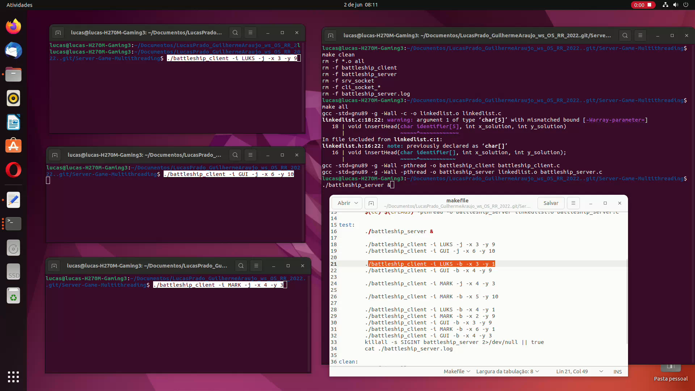
TESTE
DESCRIÇÃO
IMPLEMENTAÇÃO
TESTE
SERVIDOR DE JOGOS P/ MATCH
BATTLE SHIP

